Slide 1
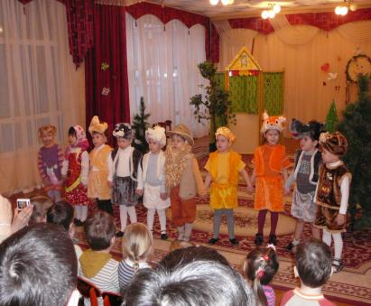
« Формирование творческих способностей у дошкольников через театрализованную деятельность»
Подготовила: музыкальный руководитель Богатова Татьяна Владимировна МАДОУ детский сад № 172 г.о. Самара

Slide 2
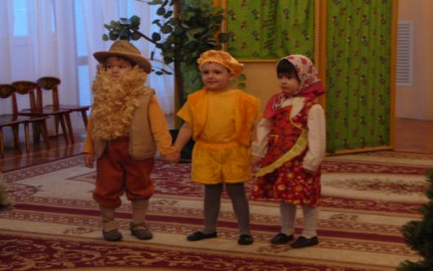
Театрализованная деятельность развивает личность ребёнка, прививает устойчивый интерес к литературе, театру, совершенствует навык воплощать в игре определённые переживания, побуждает к созданию новых образов.

Slide 3
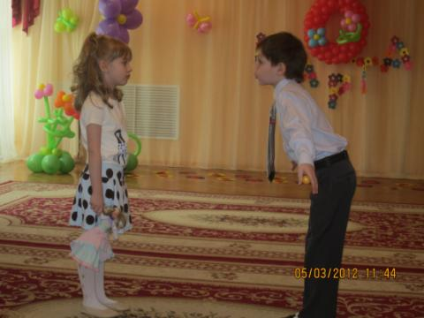
Театрализованная деятельность позволяет решать педагогические задачи, касающиеся формирования выразительной речи ребёнка, интеллектуального и художественно – эстетического воспитания.

Slide 4
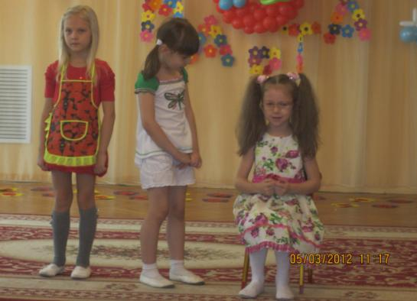
Театрализованная деятельность – это неисчерпаемый источник развития чувств, переживаний и эмоциональных открытий, способ приобщения к духовному богатству.

Slide 5
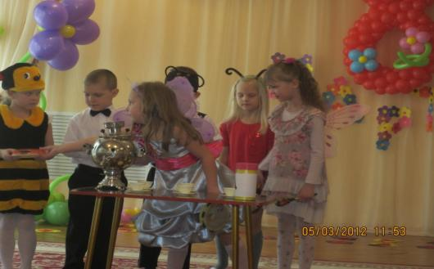
В результате театрализованной деятельности ребёнок познаёт мир умом и сердцем, выражая своё отношение к добру и злу, познаёт радость, связанную с преодолением трудностей общения, неуверенности в себе.

Slide 6
Задачи театрализованной деятельности:
последовательное знакомство детей с видами театра;
поэтапное освоение детьми видов творчества по возрастным группам;
совершенствование артистических навыков детей;
раскрепощение ребёнка;
работа над речью, интонациями;
коллективные действия, взаимодействия;
пробуждение в детях способности живо представлять себе происходящее, горячо сочувствовать, сопереживать.

Slide 7
Принципы театрализованной деятельности:
импровизационность,
гуманность,
систематизация знаний,
учёт индивидуальных способностей каждого ребёнка.

Slide 8
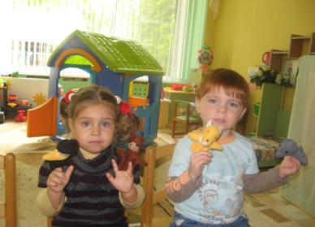
Первая младшая группа
Малыши смотрят драматизированные сказки и другие инсценировки, которые показывают воспитатели и старшие дошкольники, это создаёт радостную атмосферу. А к концу года , накопив определённый опыт, малыши пытаются самостоятельно
участвовать в куколь
ном спектакле.
Для этой цели
подойдёт пальчиковый
театр.

Slide 9
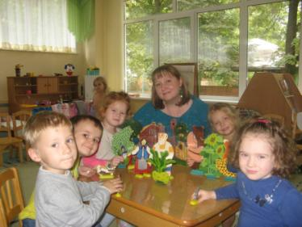
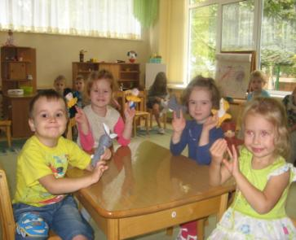
Вторая младшая группа
Начиная со второй младшей группы, детей последовательно знакомят с видами театров: настольный, пальчиковый , театр куклы - перчатки, и с основами актёрского мастерства.

Slide 10
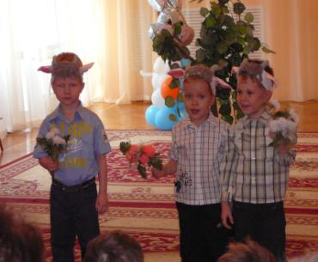
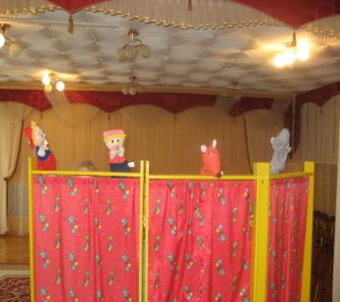
Средняя группа
Неуверенные в себе дети чаще всего предпочитают кукольный театр, так как его необходимый атрибут - ширма, за которую ребёнок стремиться спрятаться от зрителя.

Slide 11
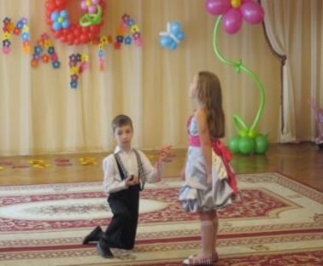
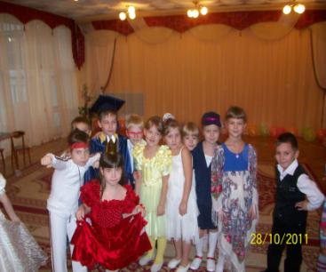
Дети старшего дошкольного возраста
В старшей и подготовительной группах все дети активно участвуют в театрализованных играх и драматизациях, инсценировках песен, импровизации

Slide 12
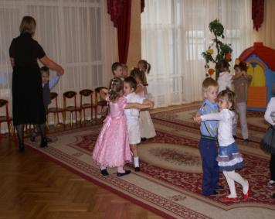
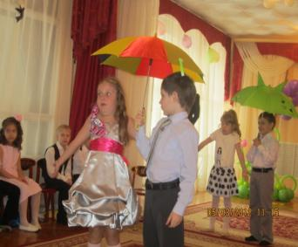
В разделе «упражнения и музыкально – ритмические движения» я разучиваю с детьми танцевальные движения. Активное усвоение детьми знаний, навыков – это тот необходимый опыт, при котором их творческое самовыражение получает полное развитие.

Slide 13
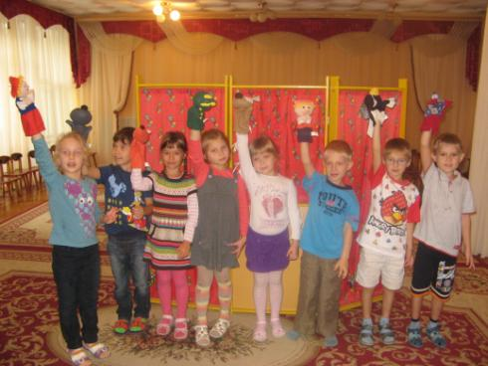
Играя на сцене, дети раскрепощаются, они преодолевают свои комплексы и начинают обретать чувство уверенности

Slide 14
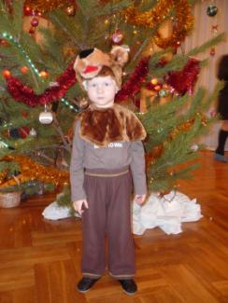
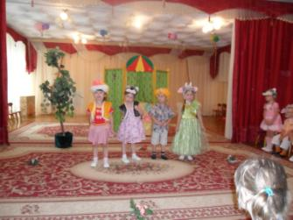
Средства выразительности в младших группах
Формируются простейшие образно – выразительные умения (например, имитировать характерные движения сказочных животных)

Slide 15
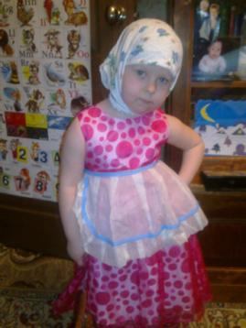
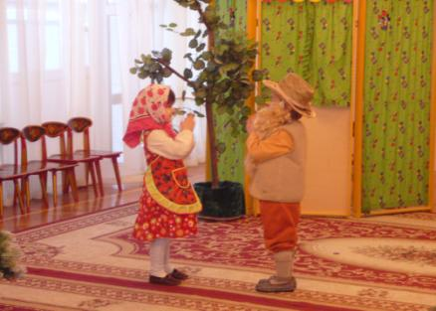
Средства выразительности в средних группах
Дети обучаются элементам образных выразительных средств: интонации, мимике, пантомиме.

Slide 16
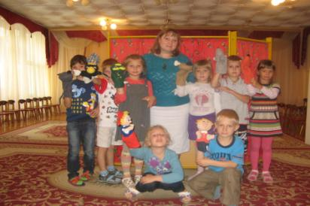
Средства выразительности в группах старшего дошкольного возраста
В старшей группе совершенствуются образные исполнительские умения, а в подготовительной к школе группе развивается творческая самостоятельность
в передаче образа и
выразительность
речевых и
пантомимических
действий под музыку.

Slide 17
Модель развития творческой активности дошкольников
Импровизация, роль костюмов, декораций, предметного окружения, поиск выразительных средств
Знакомство с основами драматизации
Знакомство с основами актерского мастерства
Игровые движения, выразительное чтение, мимика, выразительность движений
Ребе нок
Игровые движения,
работа над моторикой рук
Постановка спектаклей, игры-драматизации, рассказыва- ние сказок
Самостоятельная театральная деятельность
Праздники и развлече-ния
Знакомство с основами кукольного театра и кукловождения

Slide 18
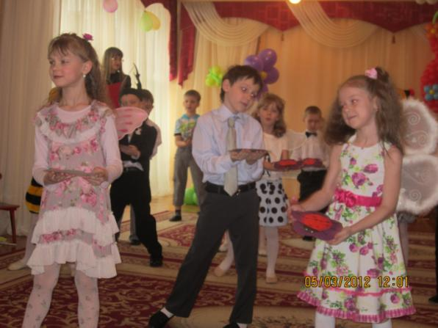
СПАСИБО ЗА ВНИМАНИЕ!

